Slide 1


Slide 2
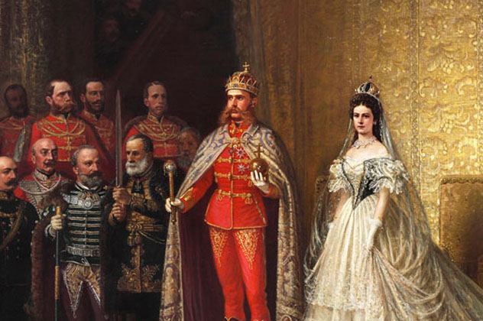
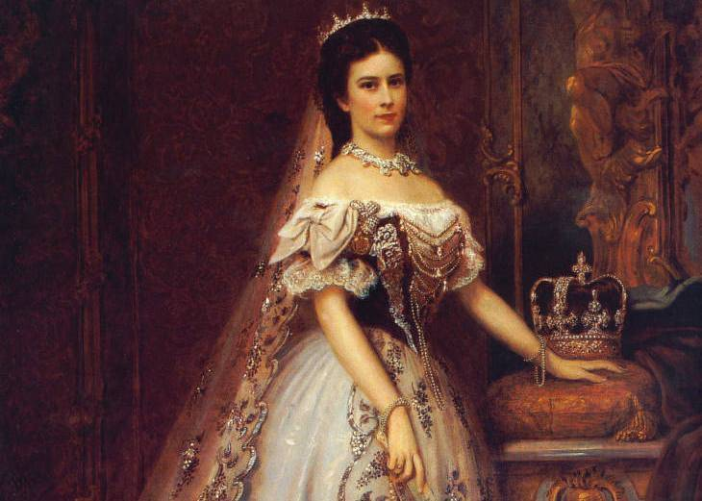
Pártviszonyok
központi kérdés a közjogi vita → az ország és (Habsburgok) Ausztria közötti viszony elemzése
A kiegyezést elfogadó kormánypárt állt szemben a kiegyezést elutasító ellenzékkel

Slide 3
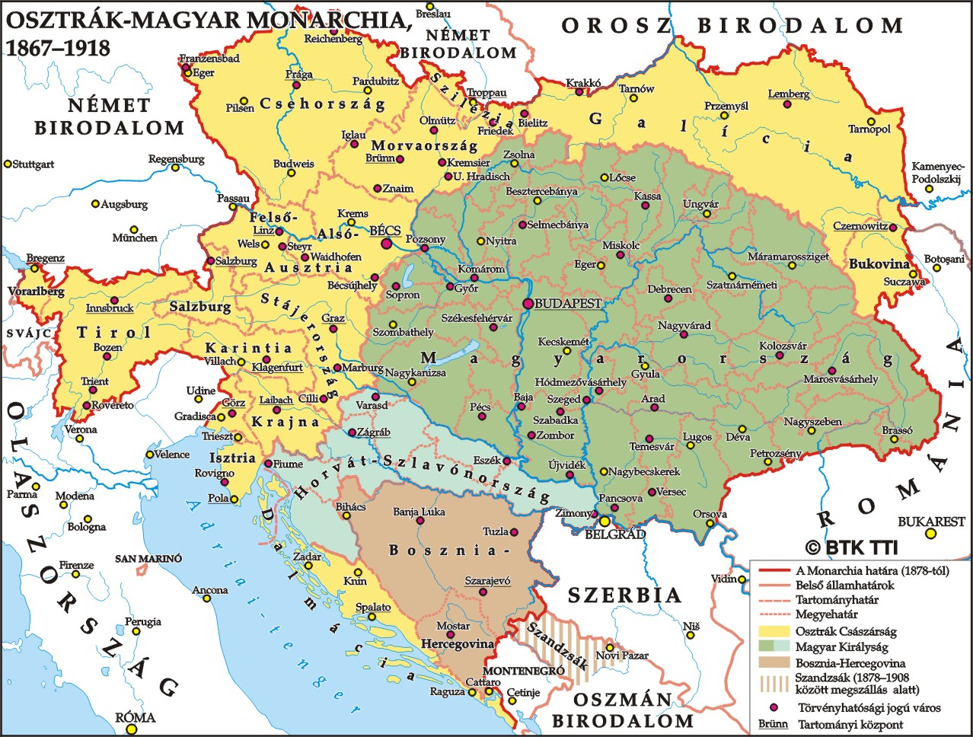

Slide 4
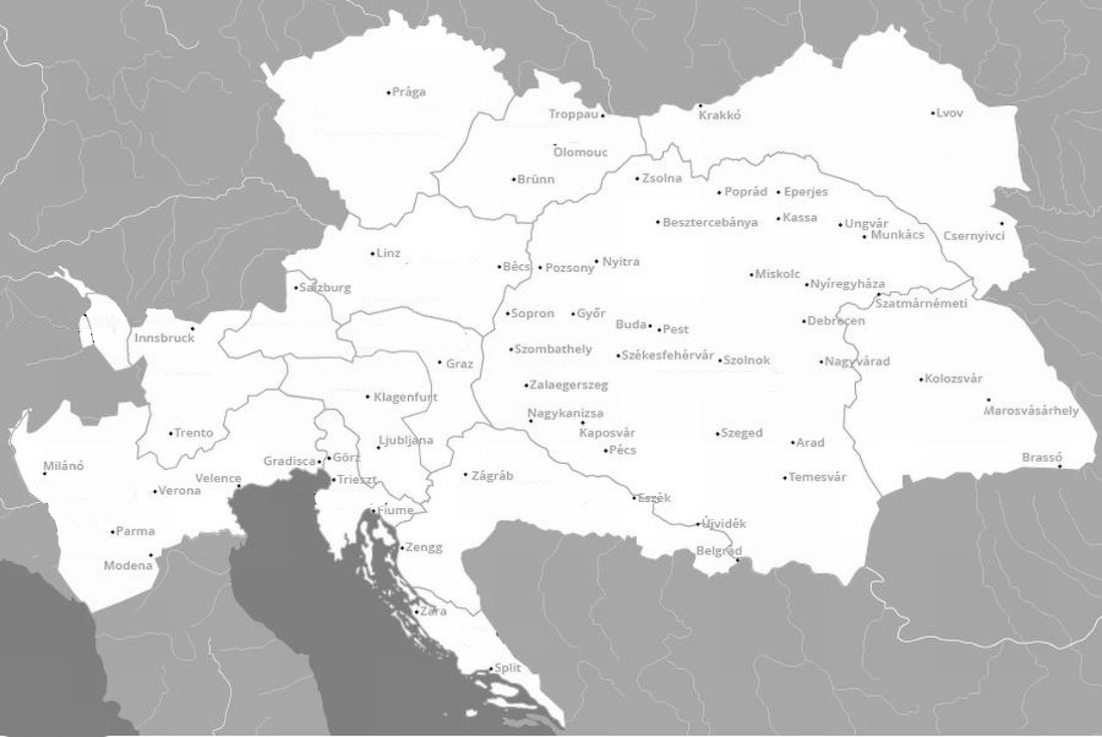

Slide 5
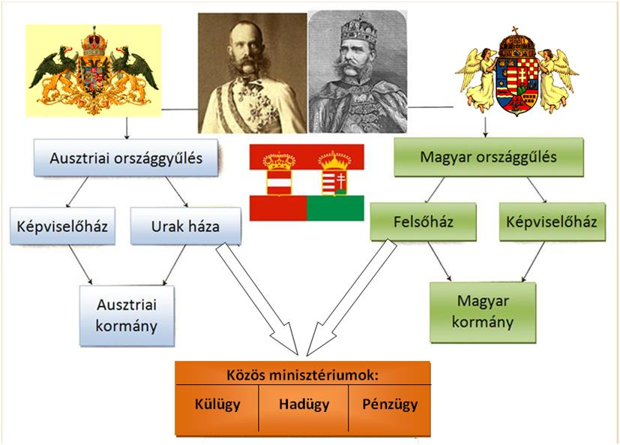
Az OMM államszervezete 1867 után

Slide 6
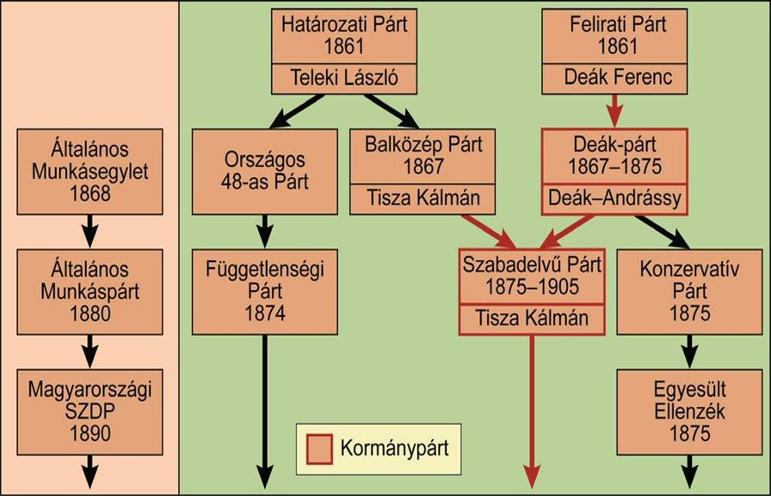
A dualizmus pártviszonyai MO-n
1867-től 1890-ig

Slide 7
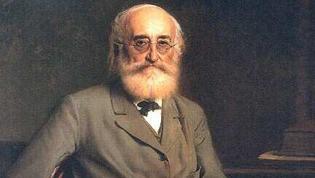
Tisza Kálmán, a „GENERÁLIS” miniszterelnöksége
(1875-1890)
Az 1873-as gazdasági válság után lesz miniszterelnök az addigi ellenzéki politikus
Közigazgatási reformok (megyerendszer átalakítás)
Nyugalmat teremtett az országban: biztosította a kormánypárti többséget a választásokon

Slide 8
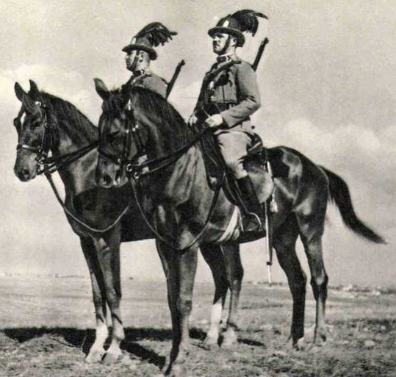
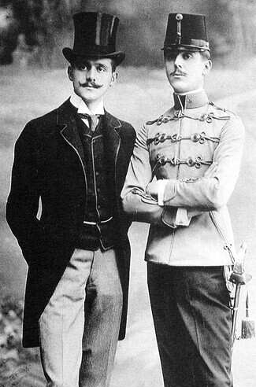
Tisza Kálmán, a „GENERÁLIS” miniszterelnöksége
(1875-1890)
Kiépítette a rendőrséget, csendőrséget
Az állami hivatalnokréteget erősítette: a földjüket elvesztett dzsentri rétegéből
Jellemző volt a kapcsolati tőke felhasználása a karrier érdekében (vasútépítések, kártyapartik stb.)

Slide 9
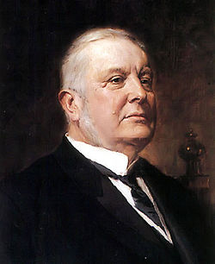
Az első polgári miniszterelnök
Wekerle Sándor
Polgári házasság és anyakönyvezetés bevezetése komoly kultúrharc során az egyházak ellenkezése ellenére
» az állam és az egyház szétválasztása
1895 - kötelező állami anyakönyvvezetés és polgári házasság beiktatása

Slide 10
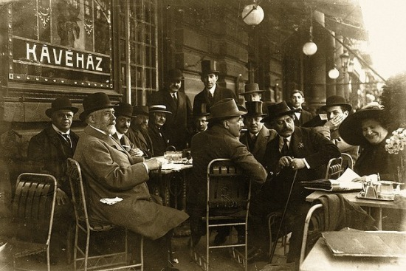
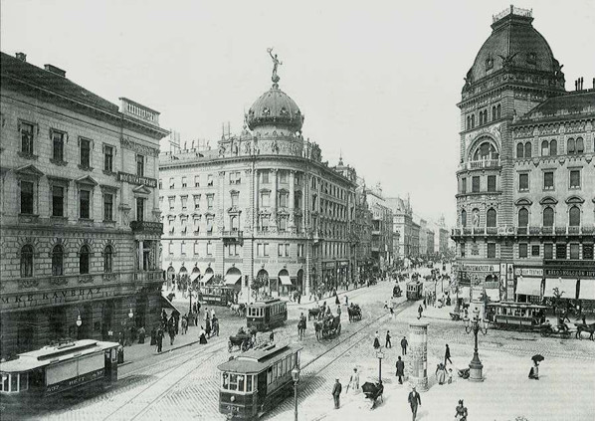
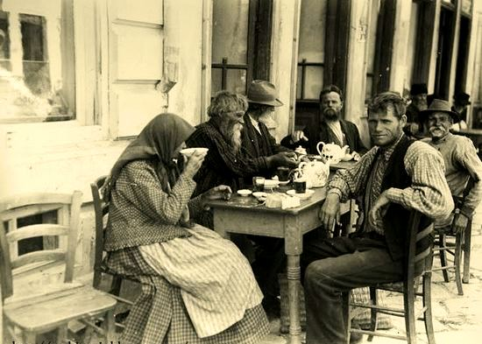
Demográfiai növekedés a kiegyezés után
Az ország lakosságszámának
alakulása:
1850 – 13 millió
1869 – 15,4 millió
1910 – 20,9 millió

Slide 11
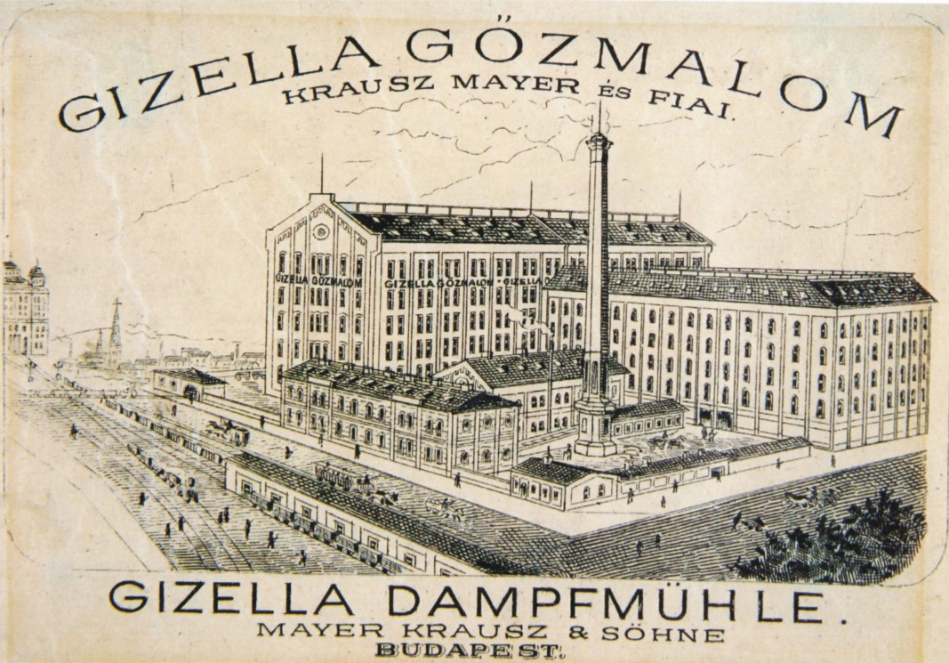
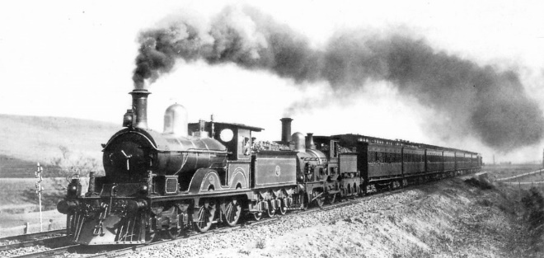
A gazdaság fejlődése
Tisza Kálmán időszaka az ipari forradalom kora
Több ezer km hosszú új gátrendszer létrehozása
gabonatermelés és malomipar világszínvonalú fejlesztése
» a közös vámterület biztos piacot biztosított (cséplőgépek, új földterületek művelése)
vasútfejlesztés: létrejön egy európai szintű vasúthálózat

Slide 12
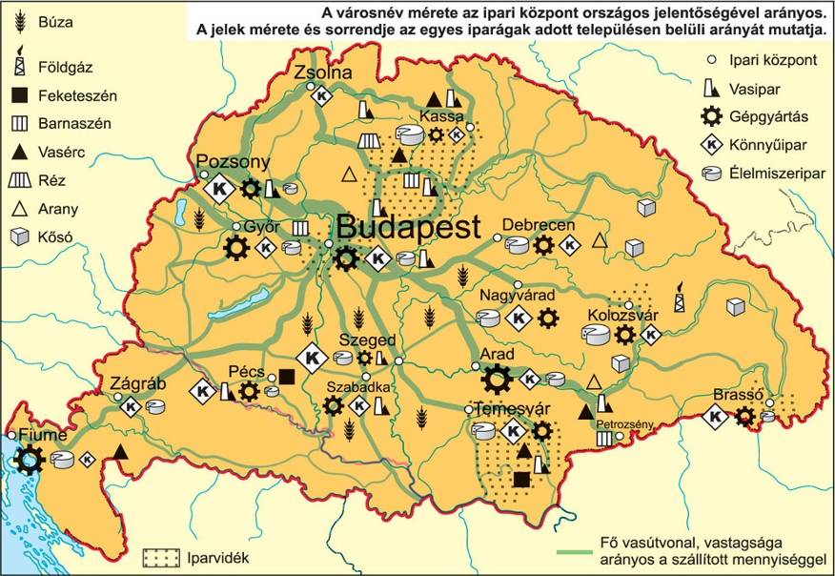
A magyar gazdaság a dualizmus korában

Slide 13
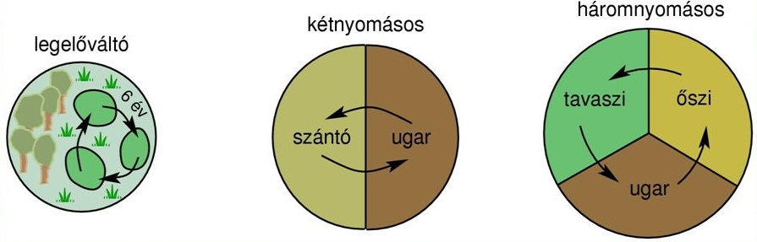
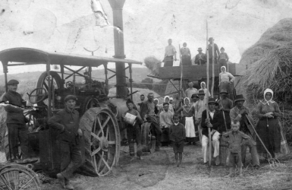
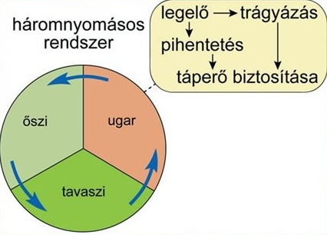
Magyarország gazdasága a
XIX. sz. második felében
banki és hitelrendszer megszervezése
infrastruktúra kiépítése (hajózás, út-, vasúthálózat)
mezőgazdasági termelés korszerűsítése
Gépesítés
Vetésforgó

Slide 14
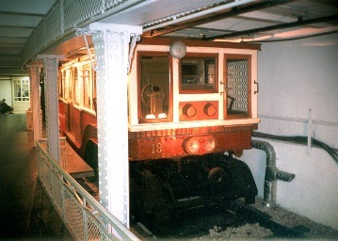
Magyarország gazdasága a
XIX. sz. második felében
állami iparpártolás, hazai piac
városépítés, városfejlesztés
1878. Osztrák-Magyar Bank (jegybank)
+ osztrák-magyar kereskedelmi szerződés
1873. Budapest létrejötte

Slide 15
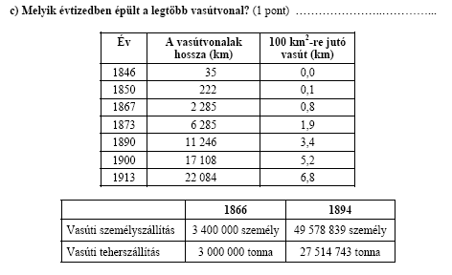
1886. Baross Gábor közlekedésügyi miniszter » MÁV

Slide 16
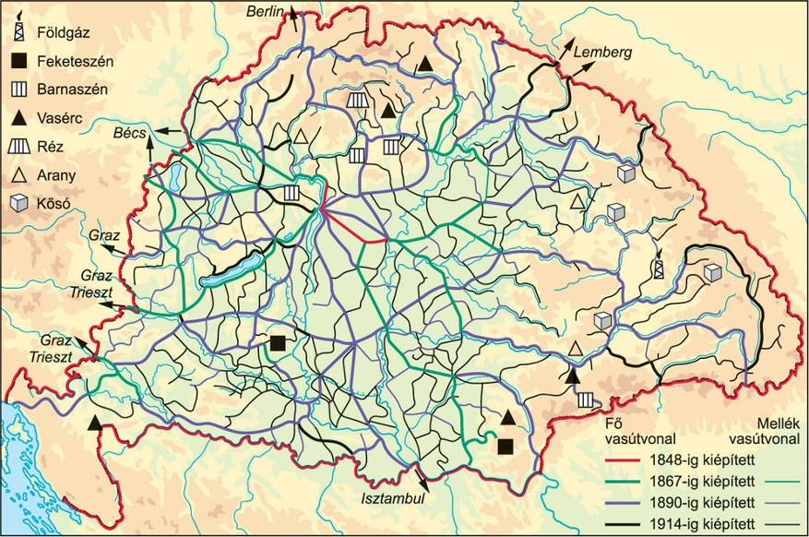
A magyar vasúthálózat fejlődése a kezdettől 1914-ig

Slide 17
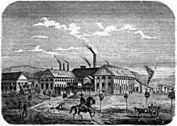
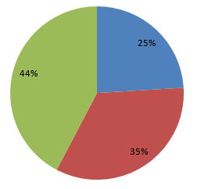

Az ipar és kereskedelem, hitelszervezet fejlődése
Állami támogatással fejlesztik az ipart: gőzgépek elterjednek, vaskohászati centrumok kialakítása
→ a legmodernebb technikát terjesztik el
A fejlesztéseket hitelből finanszírozták: jelentős többletköltséget jelentett, hogy az osztrákok közvetítésével jutott el hozzánk
1880-1900 között: 377 millióról 1703 millióra nőtt a bankok tőkeereje
Ózdi kohászati művek

Slide 18

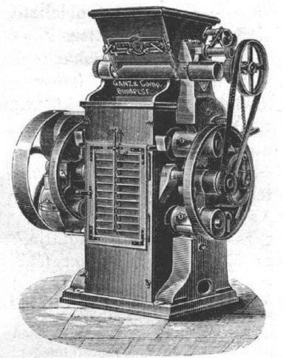
A legfontosabb iparágazatok
Nehézipar – vaskohászat (vasipar), bányászat és acéltermelés
oka: a közlekedés (infrastruktúra fejlődése)
- Ózd, Miskolc (Diósgyőr), Salgótarján
- Ganz Gépgyár, Óbudai Hajógyár, MÁVAG
- Weiss Manfréd csepeli gépgyára
Élelmiszeripar – malomipar (cukor és szesz)
- Mechwart András feltalálta a kéregöntésű hengerszéket
Közlekedésügy, bank és hitelügy

Slide 19

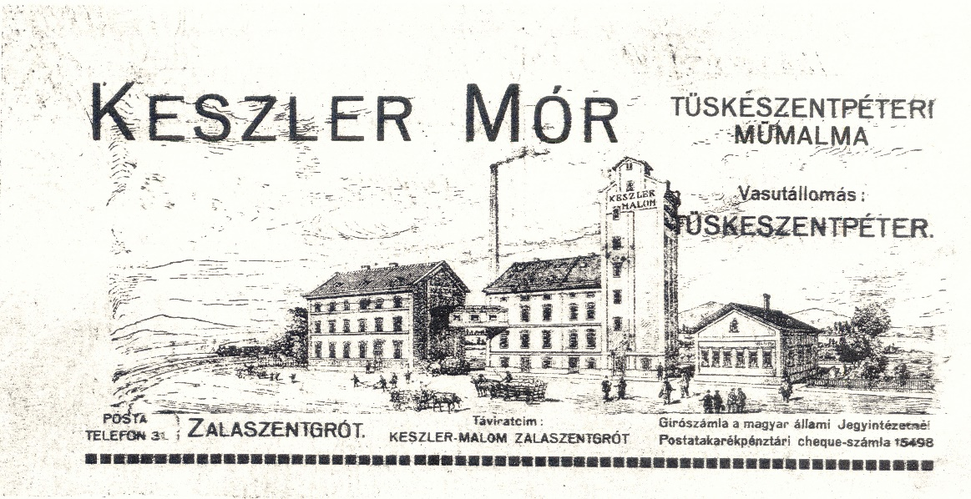
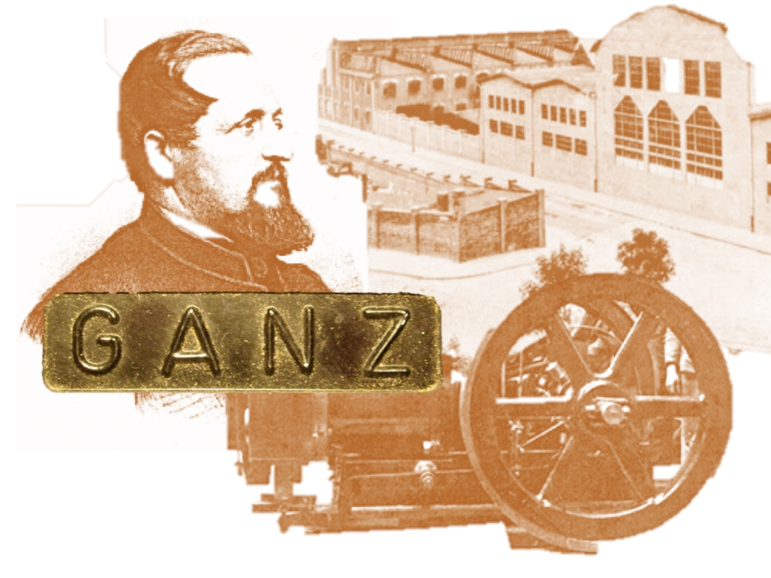

Slide 20
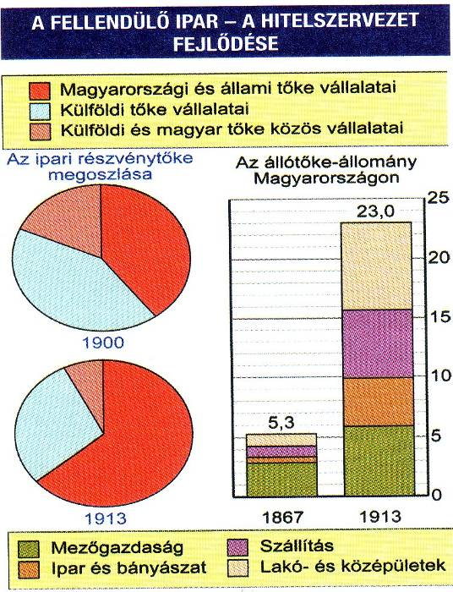

Slide 21
Köszönöm a figyelmet!

